Slide 1

Современные технологии в работе учителя-логопеда с детьми ОВЗ
МБОУ «СОШ №1» г. Бахчисарай
Учитель-логопед Шестакова Елена Васильевна
2024 г.

Slide 2

У школьников с умственной отсталостью (интеллектуальными нарушениями) отмечаются недостатки в развитии речевой деятельности, физиологической основой которых является нарушение взаимодействия между первой и второй сигнальными системами, что, в свою очередь, проявляется в недоразвитии всех сторон речи: фонетической, лексической, грамматической и синтаксической. Таким образом, для обучающихся с умственной отсталостью характерно системное недоразвитие речи…

Slide 3
Цель логопедических занятий состоит в диагностике, коррекции и развитии всех сторон речи (фонетико-фонематической, лексико-грамматической, синтаксической), связной речи; формировании навыков вербальной коммуникации.

Slide 4
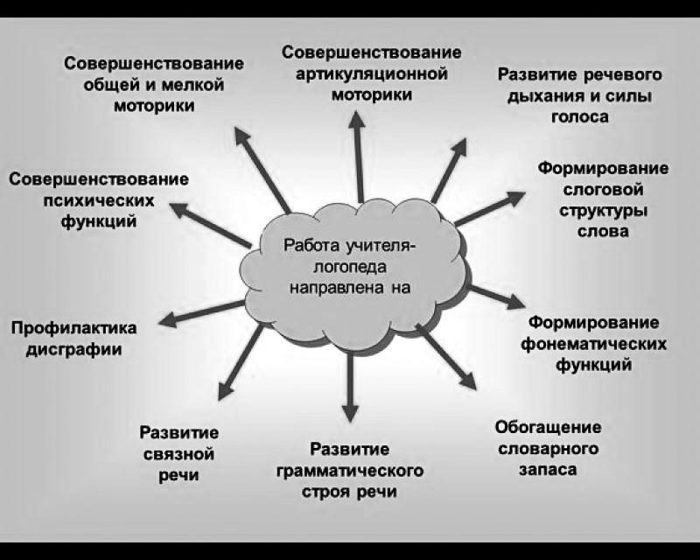

Slide 5
Особенно актуален нейрологопедический подход для детей с трудностями обучения и развития. Это различные варианты УО, ЗПР, ОНР, дисграфии, дислекси, дизорфографии.
Методы нейрологопедии позволяют решать речевые проблемы ребёнка на 35% быстрее. Их эффективность научно подтверждена

Slide 6
Речь является высшей психической функцией, поэтому при различных мозговых дисфункциях речь страдает в первую очередь.
Логопедическое занятие включает следующие компоненты:
дыхательные упражнения;
комплекс артикуляционных упражнений;
самомассаж пальцев, кистей по методике су-джок;
кинезиологические пальчиковые игры;
нейропсихологические упражнения;
синквейн.

Slide 7
Дыхательная гимнастика
Сильный речевой выдох – залог успешной коррекции звукопроизношения. Кроме того, дыхательная гимнастика повышает тонус деятельности мозга.
Что делать:
• пускать мыльные пузыри;
• дуть через соломинку;
• дуть на игрушечный флюгер/ветродуй;
• задувать свечки;
• сдувать ватку со стола;
• дуть на бумажные кораблики, плавающие в чаше с водой;
• самостоятельно сделать из бумаги бабочку/пчёлку/листик, подвесить фигуру на ниточку и просить ребёнка на неё подуть;
• делать мыльные пузыри в воде через соломинку и т.д.

Slide 8
Комплекс артикуляционных упражнений
Артикуляционная гимнастика - это комплекс упражнений для тренировки органов артикуляции (губ, языка, нижней челюсти), необходимый для правильного звукопроизношения.
Цель артикуляционной гимнастики - выработать четкость, ловкость, правильность движений артикуляционного аппарата, а также укрепление мышц лица, языка, губ, мягкого неба.

Slide 9
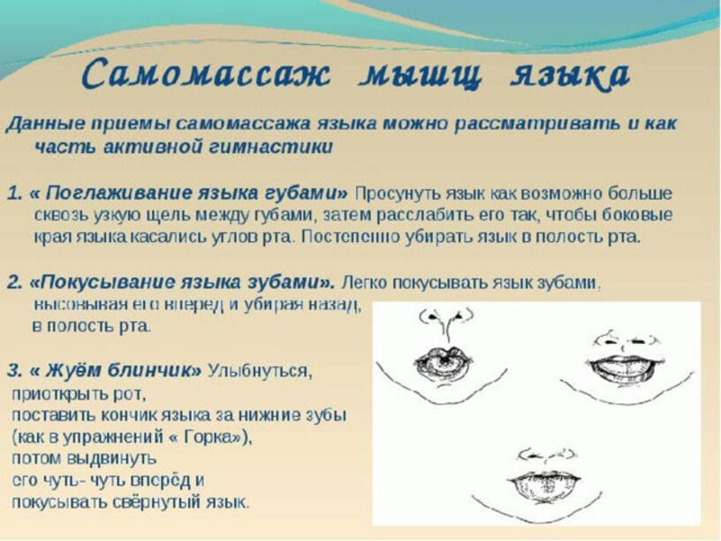

Slide 10
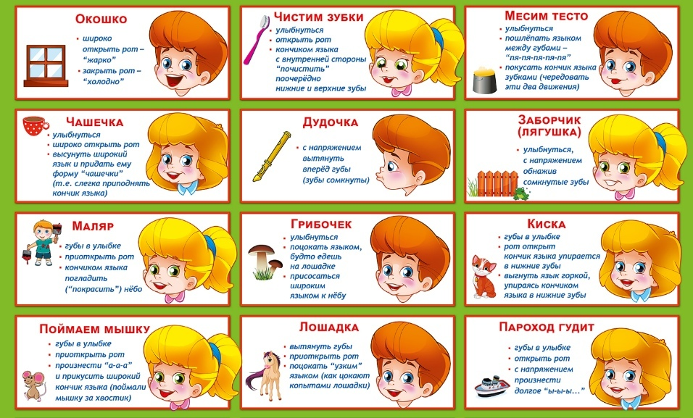
Артикуляционная гимнастика

Slide 11
Биоэнергопластика - это система упражнений для развития гибкости артикуляционного аппарата и синхронности его движений с движениями кистей рук.
Термин “ биоэнергопластика ” состоит из двух слов: биоэнергия и пластика. По мнению И. В. Курис, биоэнергия – это та энергия, которая находится внутри человека. Пластика – плавные, раскрепощённые движения тела, рук, которые являются основой биоэнергопластики.

Slide 12
помогает длительно удерживать интерес ребенка
помогает повысить мотивационную готовность детей к занятиям
поддерживает положительный эмоциональный настрой ученика и педагога.
биоэнергопластика

Slide 13
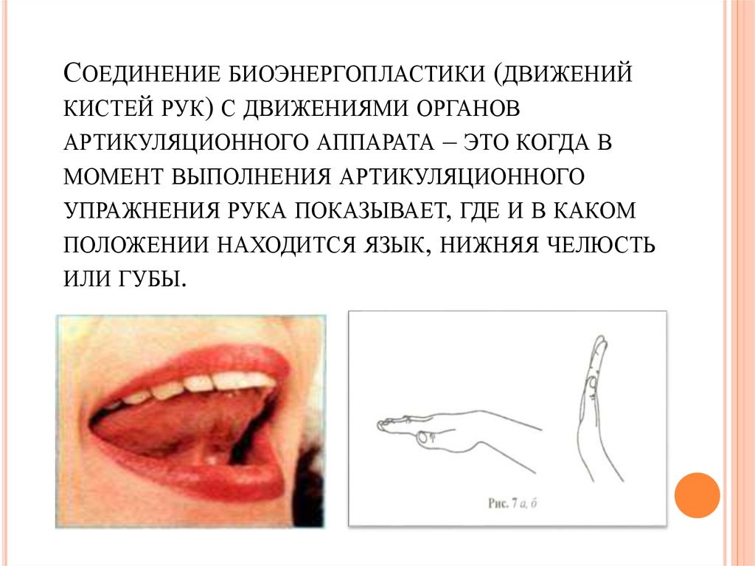

Slide 14
Кинезиология – наука о развитии головного мозга через движение. Это – универсальный метод развития умственных способностей через определенные двигательные упражнения. Именно эти упражнения позволяют улучшить работу головного мозга, тем самым улучшить память, внимание, речь, пространственные представления, мелкую и крупную моторику, снизить утомляемость.

Slide 15
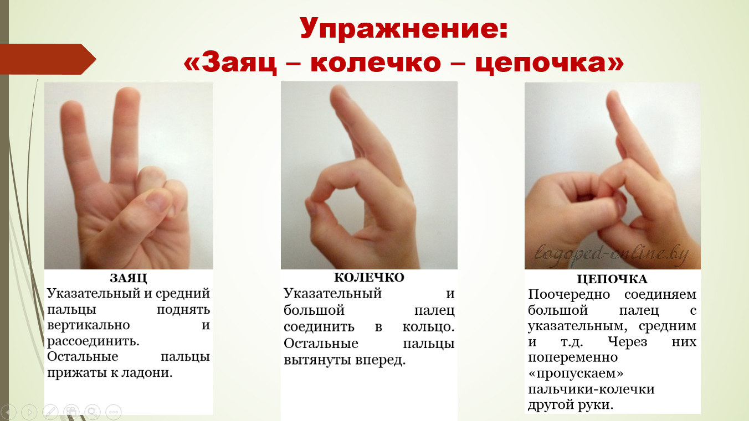

Slide 16
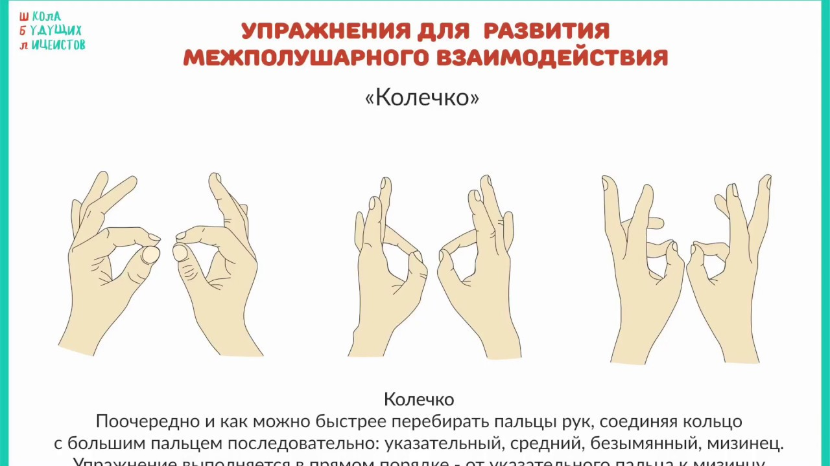

Slide 17
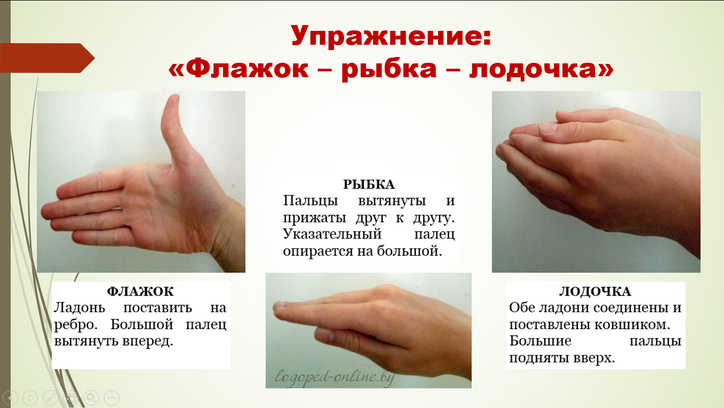

Slide 18
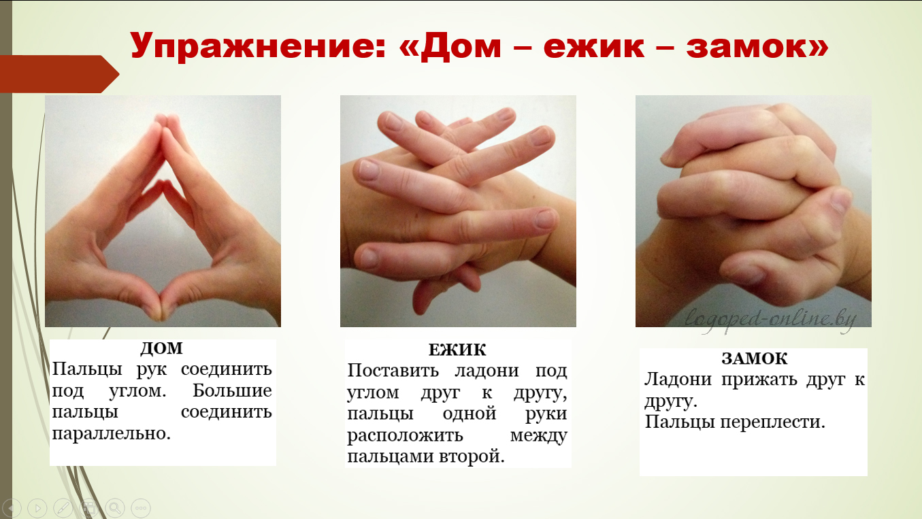

Slide 19
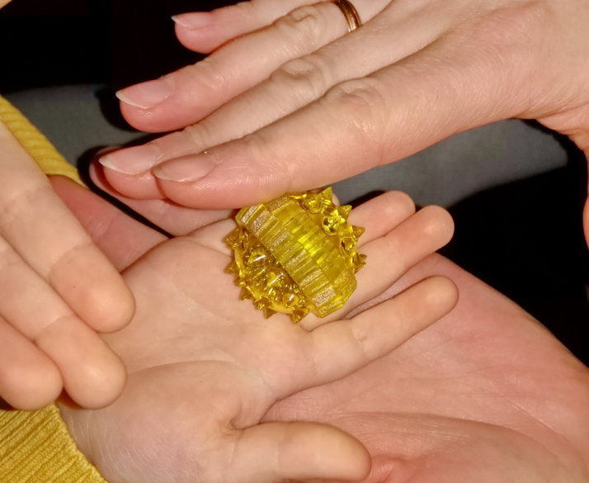
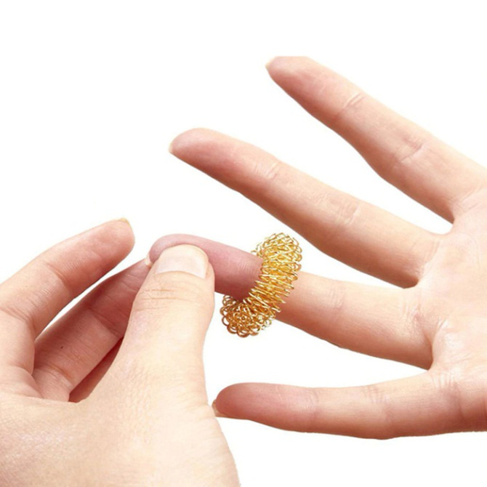
Самомассаж пальцев, кистей по методике су-джок
Су-джок - не простой мячик, его иголочки стимулируют моторные центры речи, а также активизируют иммунную систему.

Slide 20
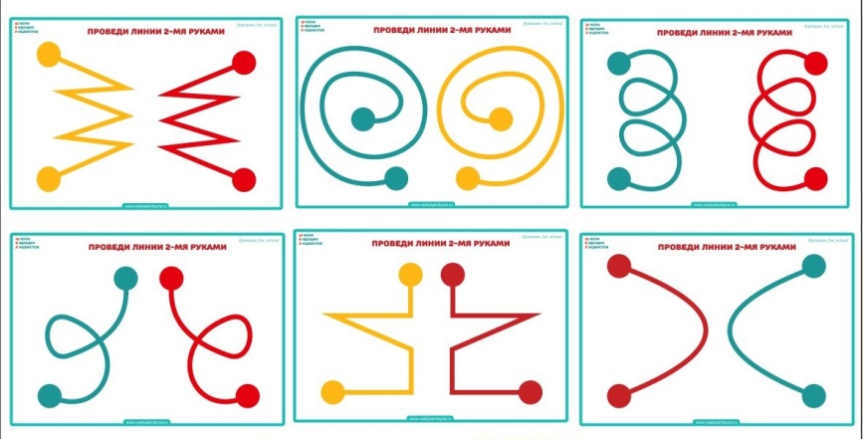
Нейропсихологические упражнения

Slide 21
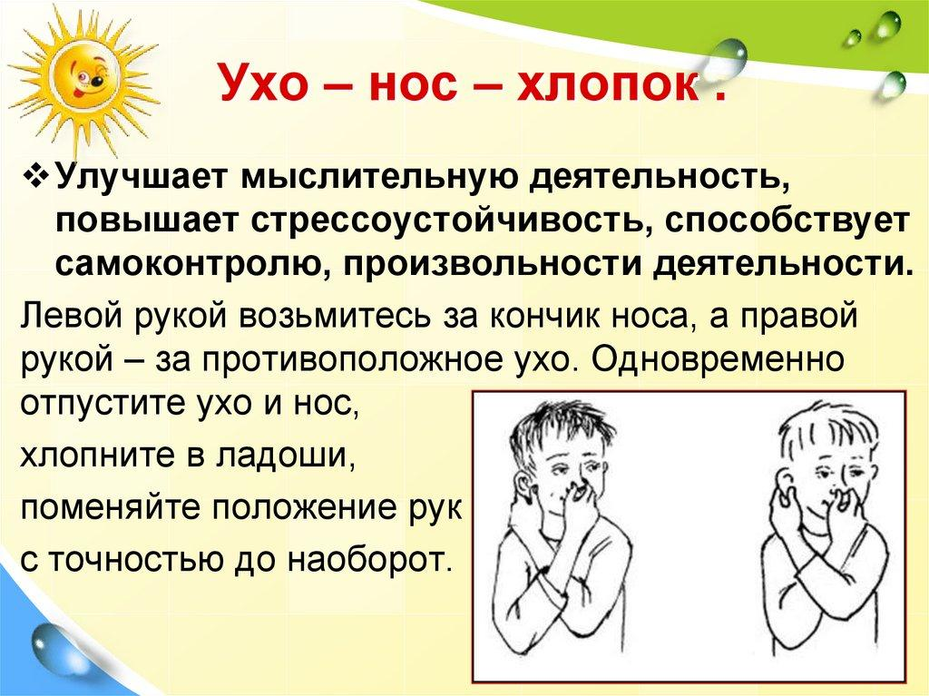

Slide 22
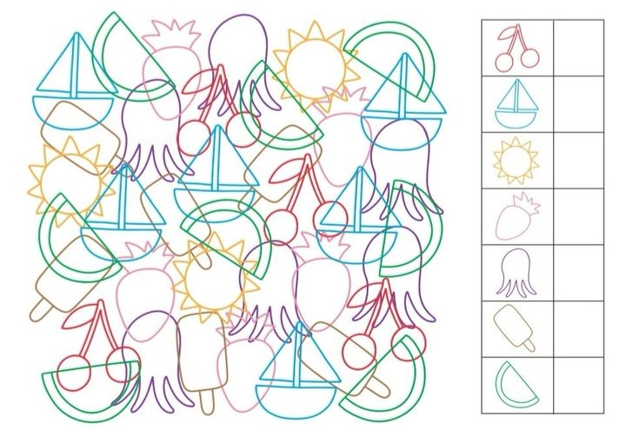
Зашумленные картинки

Slide 23
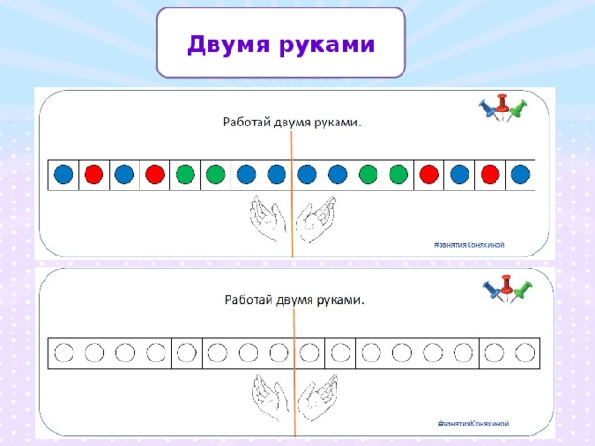

Slide 24
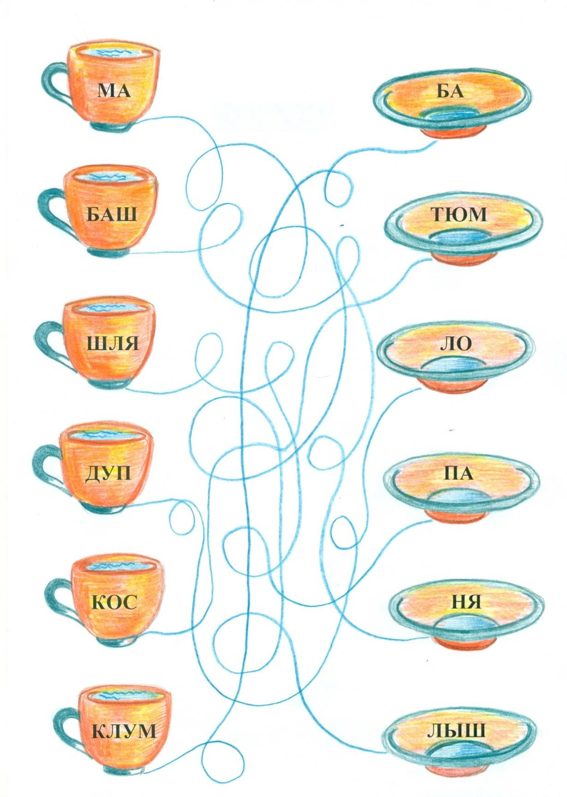
Перепутанные линии

Slide 25
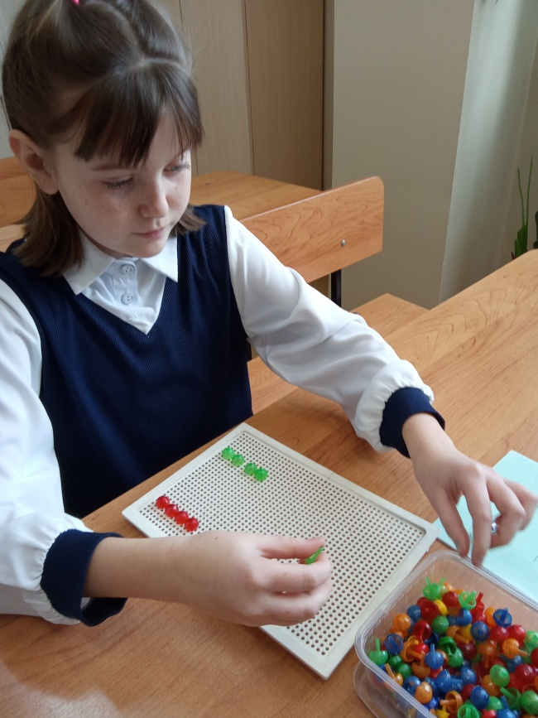
Двуручное рисование, работа с мозаикой

Slide 26
Синквейн в коррекционной работе с детьми с ОВЗ совершенствует словарную работу. Учит определять грамматическую основу предложений. Развивает языковое чутье, формируется фразовая речь, ассоциативное мышление.
Синквейн помогает анализировать информацию, кратко излагать идеи, чувства и представления в нескольких словах.

Slide 27
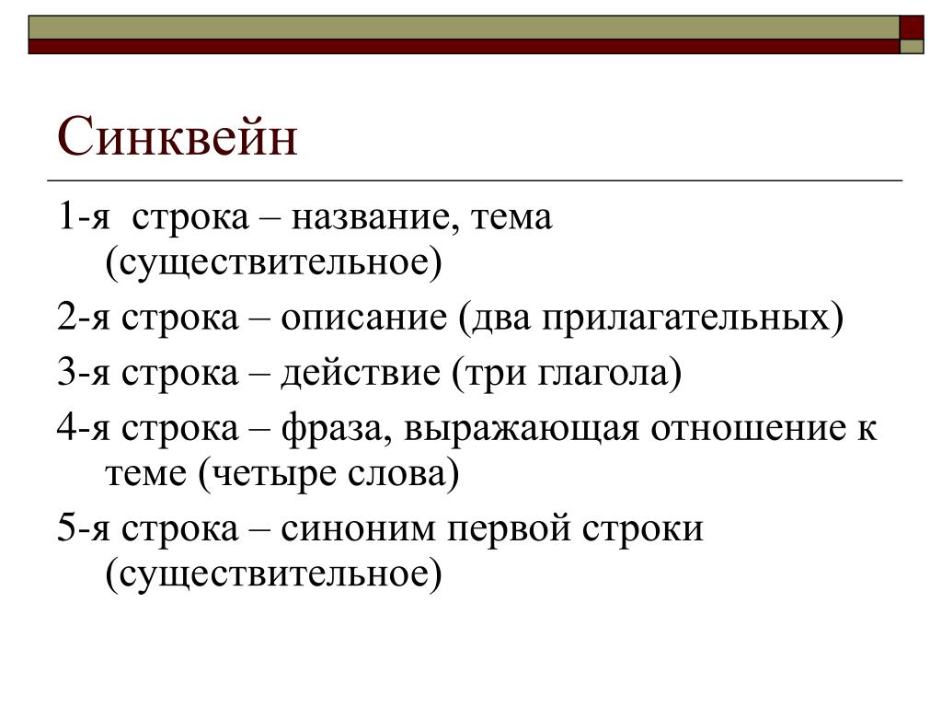

Slide 28


Slide 29
Вывод
Систематическое использование нейропсихологических упражнений и игр оказывает положительное влияние на коррекцию обучения, развития интеллекта и улучшает состояние физического здоровья, снижает утомляемость, повышает способность к произвольному контролю, а в свою очередь и способствует коррекции недостатков речевого развития учащихся с ограниченными возможностями здоровья.
Нейроигры и упражнения могут применяться для автоматизации поставленных звуков, развития фонематического восприятия, навыков словообразования словоизменения, развития познавательных способностей, усвоения лексических тем, развития моторики.

Slide 30
Спасибо за внимание!

